Slide 1
Муниципальное бюджетное дошкольное образовательное учреждение
Детский сад «Радуга»
Семинар-практикум
«Игры для детей с ОВЗ в условиях семьи»
Подготовили: Терманова В.В.,
Куччаева З.Г.

Slide 2
Цель: создать условия для обучения родителей детей с ОВЗ эффективным приемам организации игр в домашних условиях.

Slide 3
Как много нужно знать, чтобы понять,
Чтобы принять, чтобы помочь друг другу!
Как важно что-то главное сказать
И поддержать любовью, не испугом!
Как здорово, что все мы собрались,
Чтоб протянуть навстречу наши руки,
Чтобы согреться, души чтоб слились,
Чтоб была радость, не было чтоб скуки!

Slide 4
Игра – ведущая деятельность в дошкольном возрасте, деятельность, определяющая развитие интеллектуальных, физических и моральных сил ребёнка.
Игра – потребность детского организма, средство разностороннего воспитания ребенка.
Игра – наиболее естественный и продуктивный способ обучения детей!

Slide 5
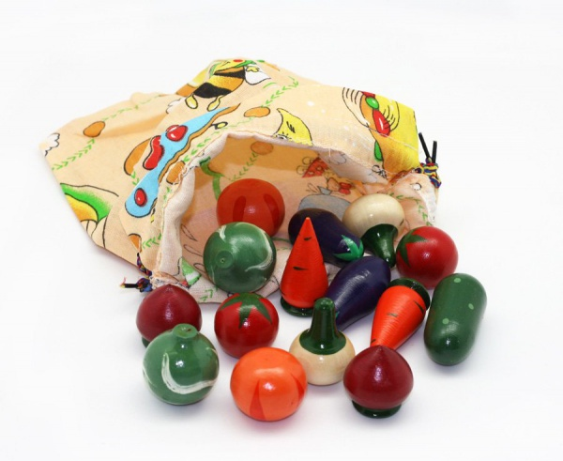

Slide 6
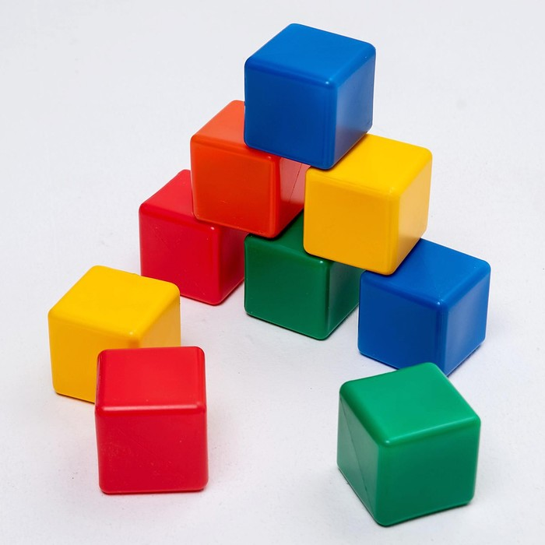
Игра «Какого цвета не стало?»

Slide 7
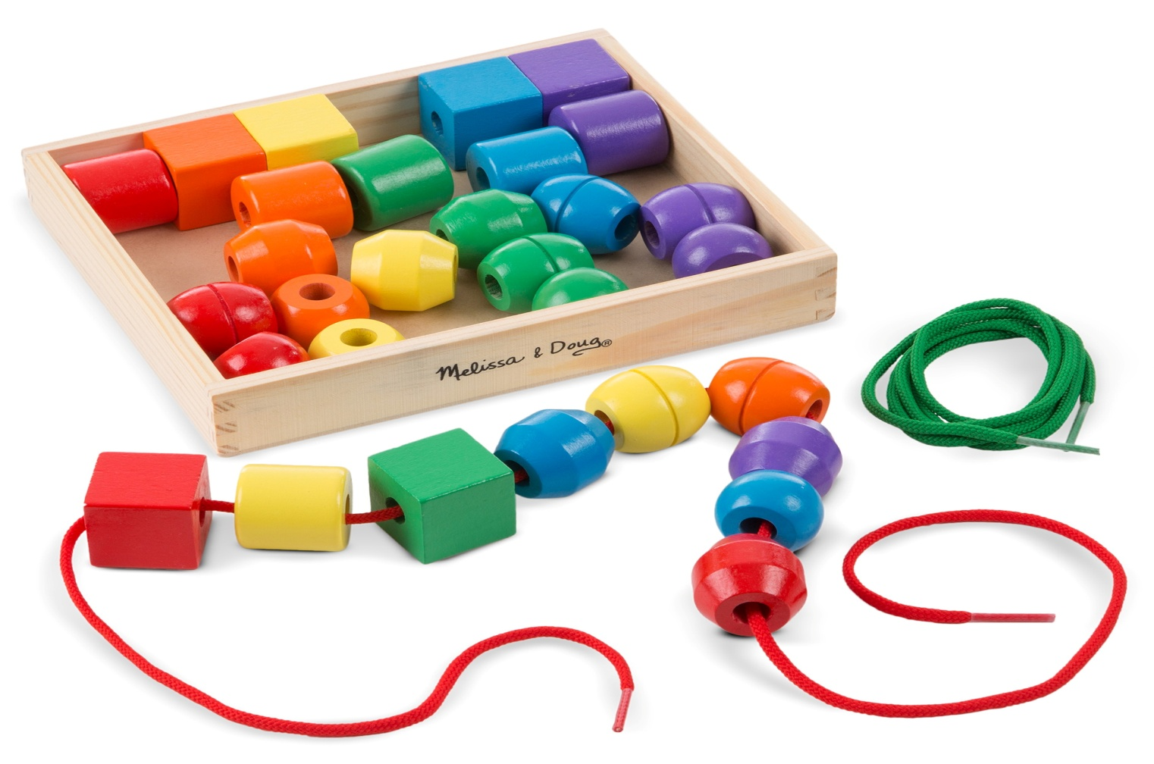
Игра «Соберем бусы»

Slide 8
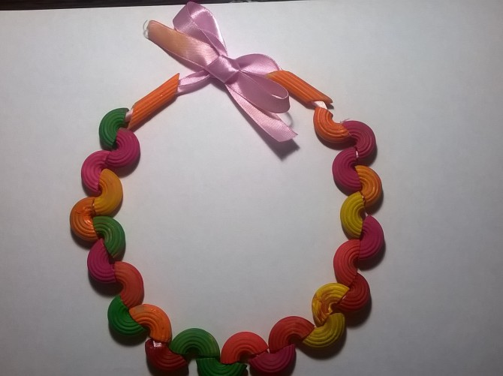
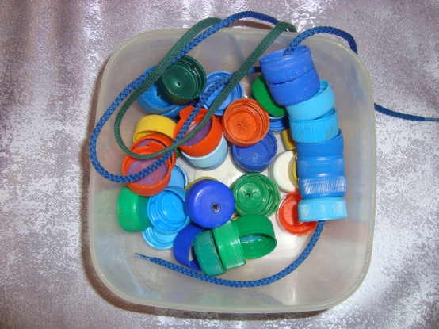
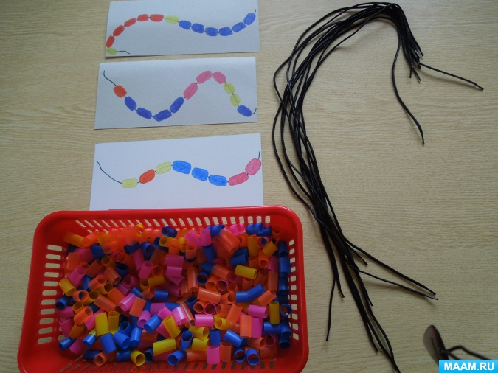
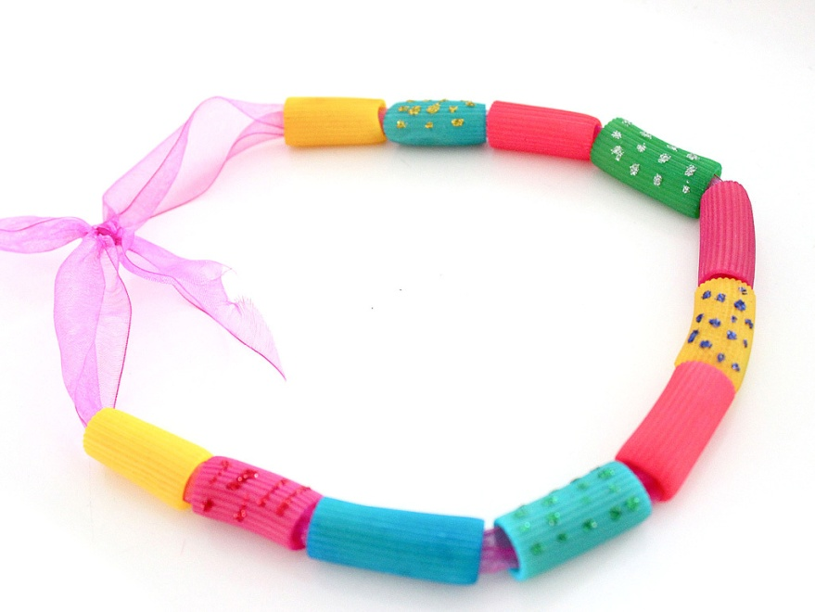

Slide 9
Всё воедино сплетено:
Игра, наука, ощущенья
И не расхожее веками мненье,
Что детство свыше нам дано.
В нем Мы, ОНИ с улыбкой на лице,
Счастливые, без боли и печали…
Они растут, поможем вместе им
Увидеть ясными цветные дали!

